Slide 1
第四章 文本处理

Slide 2
文档数据库
文档
网页
新闻
…
文本采集
索引创建
索引
文本转换

Slide 3
提纲
1.词到词项
2.文本统计
3.文档解析
4.文档结构和标记
5.链接分析
6.信息抽取
7.国际化

Slide 4
1.词到词项
将词语可能出现的多种形式转化为索引项
索引项在搜索中表示文档的内容
精确搜索存在很多局限
大小写敏感
同义词、近义词问题
词语的出现和共现次数构成统计特性
检索模型和排序算法的基础

Slide 5


2.文本统计
Zipf 法则
词语频率分布“陡峭”
一些词出现频率很高，很多词出现次数很少
如the、of 占英语中所有词出现次数的10%左右
大规模文集中，词表中约一半的词只出现一次
Zipf 法则指出
若词表中词按词频排序，则词在词表中的排序序号与它出现的词频之积约为常数
对于英语，c约为0.1

Slide 6
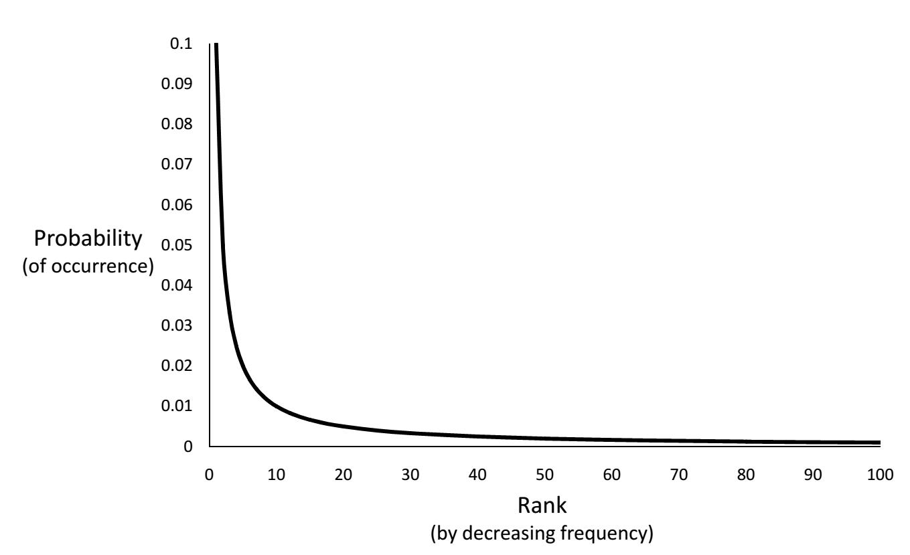
Zipf 法则

Slide 7
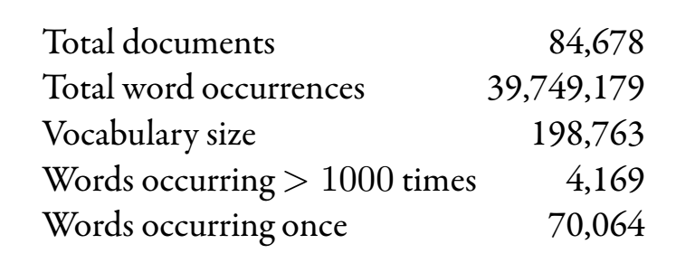
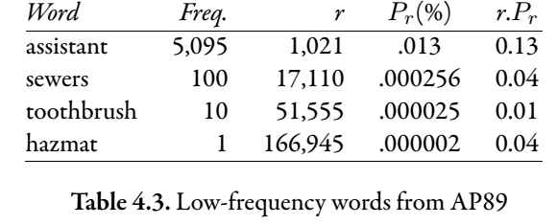
AP89

Slide 8
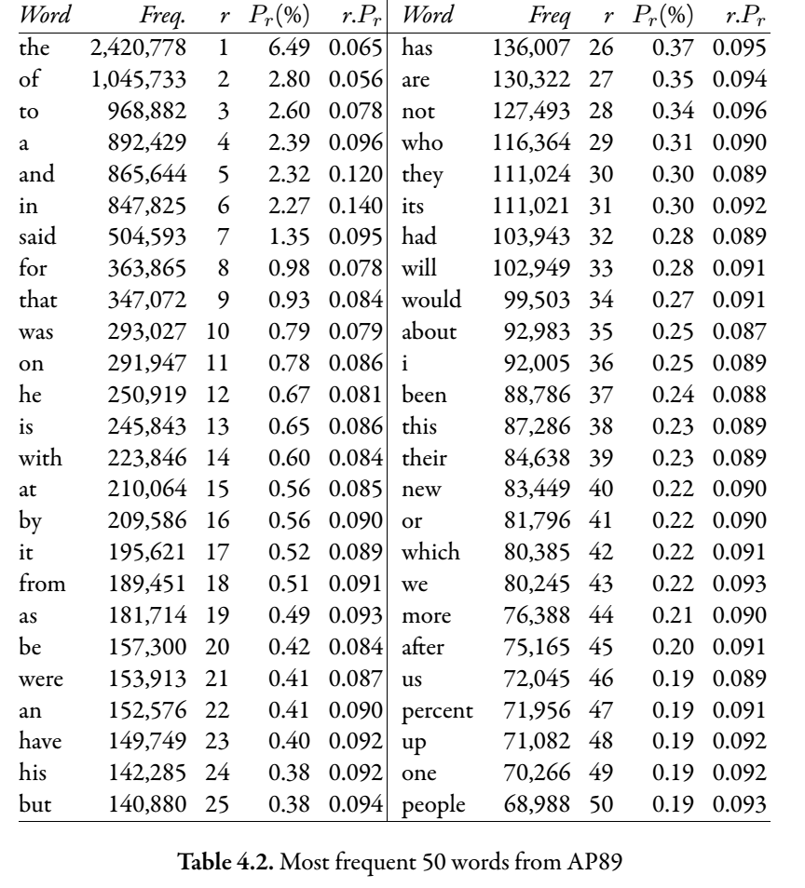
AP89

Slide 9
第四章 文本处理
1.词到词项
2.文本统计
3.文档解析
4.文档结构和标记
5.链接分析
6.信息抽取
7.国际化

Slide 10
3.文档解析
目的
识别文本文档的内容和结构
解析内容
预处理
中文分词
英文分词
词形归并
停用词去除
词干提取
文档结构
链接

Slide 11
分词
从文档的字符序列中获取词的过程
看似简单？
早期信息查询系统
连续三个以上字母数字字符串构成词，结尾以空格或其他特殊字符结束
所有的大写字母转换为小写
“Bigcorp's 2007 bi-annual report showed profits rose 10%.”
“bigcorp 2007 annual report showed profits rose”
丢失信息过多
分词策略会对某些查询产生极大影响

Slide 12
分词问题（1）
在某些查询中短小的词通常与其他词结合起来，很重要
xp、pm、 ma、gm等
带连字符与不带连字符
e-bay, wal-mart, active-x, cd-rom, t-shirts
winston-salem, mazda rx-7, e-cards, t-mobile
特殊字符在文档的标题、URL、代码中起重要作用，必须正确解析
大小写意义不同
Bush、Apple

Slide 13
分词问题（2）
“’”可以构成词的一部分或者只是错误
can't, don't, 80's, 1890's, men's straw hats, master' degree
数字、带小数点的数可能很重要
nokia 3250, top 10 courses, united 93, quicktime 6.5 pro, 92.3 the beat, 288358
句点可能出现在数字、简称、URL、句子结尾或其他位置
I.B.M., Ph.D., cs.umass.edu
文本处理与查询词处理方式必须一致

Slide 14
分词
中文分词
英文分词

Slide 15
中文分词Chinese Word Segmentation（1）
对于中文，分词的作用实际上是要找出一个个的索引单位
分词
将一个完整的句子划分为一个个词条的过程。这种词条应当满足某种语言规则，以便于为其建立索引。
中文分词
属于自然语言处理技术范畴，对于一句话，人可以通过自己的知识来明白哪些是词，哪些不是词，但如何让计算机也能理解？其处理过程就是分词算法。
与英文相比，中文词与词之间没有分界符，需要人为切分，而且汉语中存在大量歧义现象，对几个字分词可能有好多种结果。
中文分词是很多中文文本处理的第一步

Slide 16
中文分词（2）
索引单位
字：李 明 天 天 都 准 时 上 班
索引量太大，查全率百分百，但是查准率低，比如查“明天” 这句话也会出来
词：李明 天天 都 准时 上班
索引量大大降低，查准率较高，查全率不是百分百，而且还会受分词错误的影响，比如上面可能会切分成：李 明天 天都 准时 上班。
字词混合方式
一般原则，没把握的情况下细粒度优先

Slide 17
中文分词（3）
1．中文分词策略
单字切分
就是按照中文一个字、一个字地进行分词。
缺点：随着索引的增大，相应索引条目的内容会不断增大，严重影响效率
二分法
就是指每两个字进行一次切分。
该方法完全不考虑语义、语境，机械地对语句进行处理，不是很好的分词方式。
词库分词
就是用一个已经建立好的词的集合去匹配目标，当遇上集合中已经存在的词时，就将之切分出来。
是一种较理想的中文分词方式。

Slide 18
中文分词（4）
2．中文分词的系统评价
用户响应度：主要指用户对这项技术的满意度。
兼容性：能在不同的系统中都可以毫无障碍地使用，而且能给各行各业都带来方便。
准确率：是分词系统性能的核心指标，系统的准确率越高越好。
准确率（p）=切分结果中正确分词数/切分结果中所有分词数*100%

Slide 19
中文分词(5)
运行效率：在分词系统中分词的工作消耗的时间应尽量少，使用户没有等待的感觉。
适用性：好的分词系统具有良好的适用性，可以方便地集成在各种各样的汉语信息处理系统中。
通用性：中文分词系统必须具有很好的通用性。中文分词系统应支持不同地区的汉语处理；应能适应不同地区的不同用字、用词，不同的语言风格。

Slide 20
中文分词(6)
分词方法
基于词典方法：
给出一部词典，根据这部词典进行匹配
基于规则方法：
通过某种判定规则，确定是否为词
基于统计方法：
基于语料库统计+机器学习

Slide 21
正向最大匹配法(基于词典的方法)
正向最大匹配法（Forward Maximum Matching method，FMM）
是基于字符串匹配的一种分词方法，其主要的算法思想是，选取包含6~8个汉字的符号串作为最大符号串，把最大符号串与词典中的单词条目相匹配
如果不能匹配，就削掉一个汉字继续匹配，直到在词典中找到相应的单词为止。
取词的方向是从左向右，不能匹配则从右向左消掉汉字。
例子：“我们在野生动物园玩”

Slide 22
正向最大匹配法：
正向即从前往后取词，从7->1，每次减一个字，直到词典命中或剩下1个单字。
第1轮扫描：
第1次：“我们在野生动物”，扫描7字词典，无
第2次：“我们在野生动”，扫描6字词典，无
.........
第6次：“我们”，扫描2字词典，有
扫描中止，输出第1个词为“我们”，去除第1个词后开始第2轮扫描。
第2轮扫描：
第1次：“在野生动物园玩”，扫描7字词典，无
第2次：“在野生动物园”，扫描6字词典，无
.......
第6次：“在野”，扫描2字词典，有
扫描中止，输出第2个词为“在野”，去除第2个词后开始第3轮扫描。
第3轮扫描：
第1次：“生动物园玩”，扫描5字词典，无
第2次：“生动物园”，扫描4字词典，无
第3次：“生动物”，扫描3字词典，无
第4次：“生动”，扫描2字词典，有
扫描中止，输出第3个词为“生动”，第4轮扫描。

Slide 23
第4轮扫描：
第1次：“物园玩”，扫描3字词典，无
第2次：“物园”，扫描2字词典，无
第3次：“物”，扫描1字词典，无
扫描中止，输出第4个词为“物”，非字典词数加1，开始第5轮扫描。
第5轮扫描：
第1次：“园玩”，扫描2字词典，无
第2次：“园”，扫描1字词典，有
扫描中止，输出第5个词为“园”，单字字典词数加1，开始第6轮扫描
第6轮扫描：
第1次：“玩”，扫描1字字典词，有
扫描中止，输出第6个词为“玩”，单字字典词数加1，整体扫描结束。
正向最大匹配法，最终切分结果为：“我们/在野/生动/物/园/玩”，其中，单字字典词为2，非词典词为1。

Slide 24
逆向最大匹配法(基于词典的方法)
逆向最大匹配法（Backward Maximum Matching method，BMM）
基于字符串匹配的一种分词方法
基本算法和正向最大匹配法相似，只是取词的方向是从右到左
它的算法比FMM的精确度高一些

Slide 25
双向匹配法(基于词典的方法)
双向匹配法（Bi-direction Matching method，BM）
对FMM法和BMM法结合起来的算法称为双向匹配法
这种算法通过比较两者的切分结果，来决定正确的切分，而且可以识别出分词中的交叉歧义。

Slide 26
分词实例：我们在野生动物园玩
逆向最大匹配法：
逆向即从后往前取词，其他逻辑和正向相同。
第1轮扫描：“在野生动物园玩”
第1次：“在野生动物园玩”，扫描7字词典，无
第2次：“野生动物园玩”，扫描6字词典，无
........
第7次：“玩”，扫描1字词典，有
扫描中止，输出“玩”，单字字典词加1，开始第2轮扫描
第2轮扫描：“们在野生动物园”
第1次：“们在野生动物园”，扫描7字词典，无
第2次：“在野生动物园”，扫描6字词典，无
第3次：“野生动物园”，扫描5字词典，有
扫描中止，输出“野生动物园”，开始第3轮扫描

Slide 27
第3轮扫描：“我们在”
第1次：“我们在”，扫描3字词典，无
第2次：“们在”，扫描2字词典，无
第3次：“在”，扫描1字词典，有
扫描中止，输出“在”，单字字典词加1，开始第4轮扫描
第4轮扫描：“我们”
第1次：“我们”，扫描2字词典，有
扫描中止，输出“我们”，整体扫描结束。
逆向最大匹配法，最终切分结果为：“我们/在/野生动物园/玩”，其中，单字字典词为2，非词典词为0。
正向最大匹配法，最终切分结果为：“我们/在野/生动/物/园/玩”，其中，单字字典词为2，非词典词为1。
双向匹配法：
非字典词：正向(1)>逆向(0)（越少越好）
单字字典词：正向(2)=逆向(2)（越少越好）
总词数：正向(6)>逆向(4)（越少越好）
因此最终输出为逆向结果。

Slide 28
中文分词（7）
分词中遇到的两大难题：
未登录词问题(Out of Vocabulary,OOV)：出现词典中没有的词，如：人名、地名、机构名、一些新词等等
歧义问题(Ambiguition)：同一句子有多种可能的分词结果
交叉性歧义：我们小组合成氢气 ➔ 我们/小组/合成/氢气 或 我们/小/组合/成/氢气
组合性歧义：他/从/马/上/下/来；我/马上/就/来/了

Slide 29
中文分词（8）
解决歧义和未登录词识别的基本方法:
规则方法：分词过程中或者分词结束后根据规则进行处理；
统计方法：分词过程中或者分词结束后根据统计训练信息进行处理。
规则+统计

Slide 30
中文分词和检索
并非分词精度高一定检索精度高
评价标准不同
分词规范问题： 鸡蛋、鸭蛋、鹌鹑蛋……
目标不同
检索中的分词：
查询和文档切分采用一致的分词系统
速度快
倾向细粒度，保证召回率
多粒度并存
搜索引擎中的分词方法
猜想：大词典+统计+启发式规则

Slide 31
分词
中文分词
英文分词
词形归并
停用词处理
词干提取

Slide 32
词形归并(Lemmatization)
将单词的变体形式还原为原形
例子：
am, are, is → be
car, cars, car's, cars' → car
the boy's cars are different colors → the boy car be different color
词形归并意味中将单词的变形形式“适当”还原成一般词典中的单词形式
found → find

Slide 33
停用词
根据停用词表(stop list), 将那些最常见的词从词典中去掉。比如直观上可以去掉：
一般不包含语义信息的词: the, a, and, to, be
汉语中的 “的”、“得”、“地”等等。
这些词都是高频词: 前30个词就占了 ~30% 的倒排记录表空间
现代信息检索系统中倾向于不去掉停用词:
在保留停用词的情况下，采用良好的压缩技术后，停用词所占用的空间可以大大压缩，最终它们在整个倒排记录表中所占的空间比例很小
采用良好的查询优化技术基本不会增加查询处理的开销
所谓的停用词并不一定没用，比如：短语查询: “King of Denmark”、歌曲名或者台词等等: “Let it be”, “To be or not to be”、“关系型” 查询 “flights to London”

Slide 34
词干提取（1）
词中存在很多形态变异
变形（复数、时态）
派生（词缀）
绝大多数情况下，这些变异具有相同或类似的含义
词干提取试图在这些形态变异词汇中提取一个共同的“核心”
将词项归约(reduce)成其词干(stem)，然后再索引
for example compressed
and compression are both
accepted as equivalent to
compress.
for exampl compress and
compress ar both accept
as equival to compress

Slide 35
词干提取（2）
使搜索结果质量提升
对某些语言非常重要
如英语5%~10%提升，阿拉伯语50%提升

Slide 36
词干提取（3）
基于词典
预先构建相关词语的词典来存储词语间的关系
例如：在一个大的词典中存储相关词的列表，而不是从字母模板来发现词的关系。词典可以人工构建。
规则演算
基于特定语言的词缀知识
最简单的规则演算词干提取
只处理后缀“s”，将其假定为复数形式，cats → cat, lakes → lake
但无法发现很多复数关系，如supplies → supply, century → centuries
Porter Stemmer：最流行的规则演算提取器

Slide 37
Porter Stemmer（1）
自上世纪70年代以来，一直用于信息检索实验的基于规则演算的词干提取器
由一系列规则构成，每一步优先处理最长后缀
在TREC测评和搜索引用中效果较好
The Text Retrieval Conference, TREC
由美国标准技术研究所NIST和美国国防高级研究计划局DARPA联合举办
1992年举办第一届会议，每年11月举行，至2018年已有27届，可以看成信息检索领域的“奥运会”
TREC实际上包含了对多个任务的评测，TREC disk包含18900万篇文档，主要是新闻报道，有450个信息需求

Slide 38
Porter Stemmer
第一步举例
1a
用ss替换后缀sses（stresses→stress）
如果后缀s前面有一个不相邻的元音，删除这个s（gaps->gap，gas->gas）
如果ied或ies前面有多于1个字母，替换为i，否则替换为ie（ties->tie，cries->cri）
如果后缀是us或ss，不处理
1b
后缀eed或eedly位于一个元音后面的非元音之后，替换为ee（agreed->agree，feed->fee）
后缀ed、edly、ing、ingly前存在元音，删除后缀，剩下部分如果以at、bl、iz结尾，在词尾增加e（fished>fish，pirating->pirate）；或者以非ll、ss、zz的双写字母结束，则删除最后一个字母（falling->fall，dripping->drip），或者词很短，在尾部增加e（hoping->hope）

Slide 39
Krovetz Stemmer
规则——词典混合
词典发现平常词间的关系，规则处理陌生词
确定词是否在词典中
存在，或者保留（如果在通用词典中），或者基于例外列表进行词干提取
不存在，基于通用变形或派生词后缀列表检查是否删除后缀
如果后缀被删除，再次检查词典
不在，基于规则修改词的结尾

Slide 40
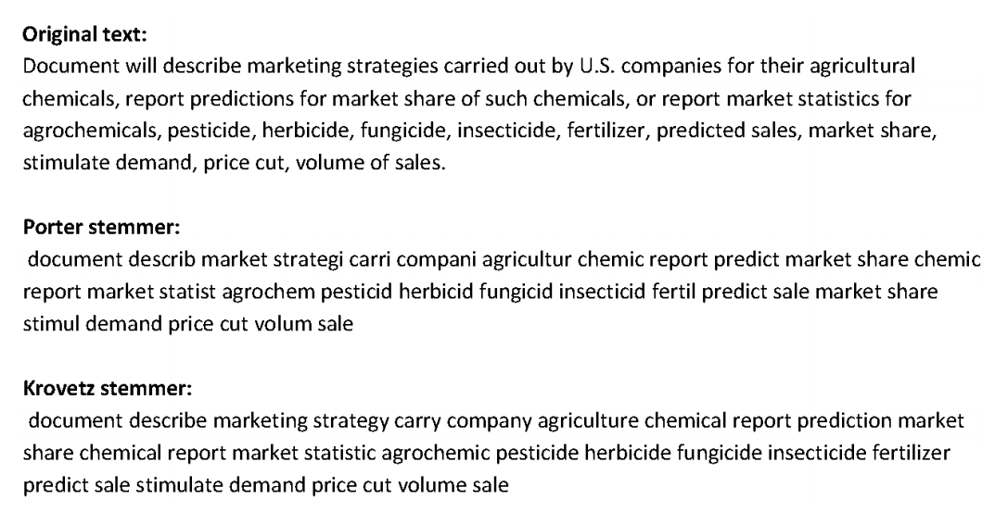
词干比较

Slide 41
小结
文本
We love you because of what you do for us
词条化工具
词条
We love you because of what you do for us （10个词条）
去停用词、归一化（词根还原、词形归并、同义词)、….
词项
We love you because of what you do for us （５个词项）
We love you because of what you do for us （５个词项）
很多处理可做可不做，可这样做也可以那样做，取决于应用需求！比如停用词去除过程。

Slide 42
第四章 文本处理
1.词到词项
2.文本统计
3.文档解析
4.文档结构和标记
5.链接分析
6.信息抽取
7.国际化

Slide 43
文档结构和标记
在网页排序时，构成文档的某些部分重要性要大于其他部分
文档解析器通过标签来识别文档结构，如HTML、XML标签
标题、字体、锚文本
元数据
链接

Slide 44
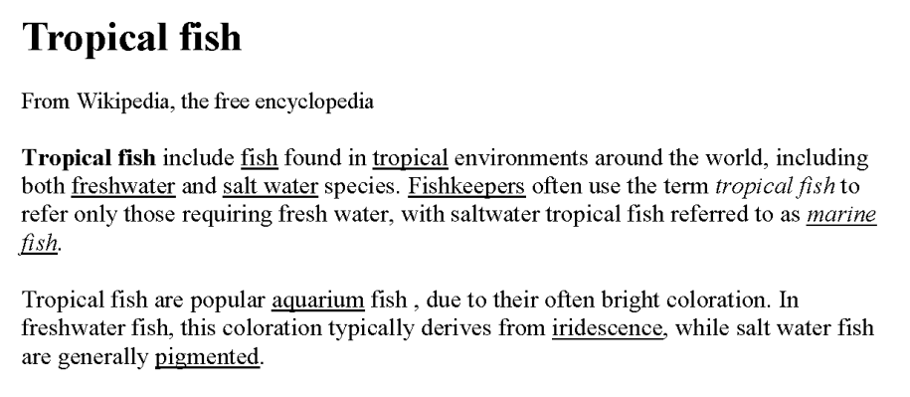
Wikipedia示例网页

Slide 45
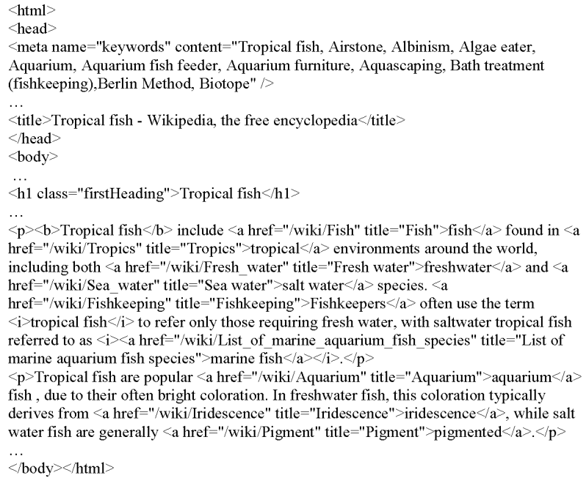
Wikipedia示例网页源码

Slide 46
XML
HTML预先定义了元素类型，对于所有文档是一致的。相反，XML允许应用自定义元素类型，以及表示元素类型用到的元素标签。
XML的设计宗旨是传输和存储数据，其焦点是数据的内容。HTML 被设计用来显示数据，其焦点是数据的外观。
XML具有自包含、自我描述的特性。（所有的标签都要自行定义）
XML提供的是结构性元数据
<root>
<child>
<subchild>
.....
</subchild>
</child>
</root>

Slide 47
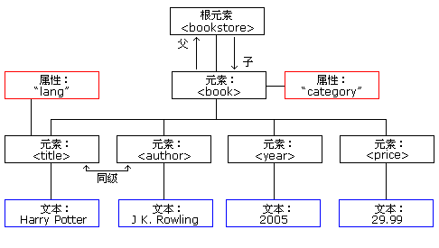
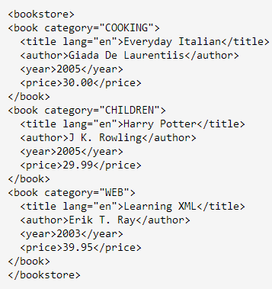
XML
树形结构
树的叶节点中包含了一些文本，而树的内部节点对文档的结构信息或元信息进行编码。

Slide 48
XML检索与传统信息检索的区别
在传统的信息检索中，检索单元是固定的、完整的文档；而在XML检索中，文档中的各个层次的XML元素都是可检索的单元。这使得XML检索更加困难，除了相关性外，检索单元的大小、单元之间的信息重叠问题、同一文档内各单元信息的相关性等都是需要考虑的问题；
传统的检索系统只对信息的内容进行索引，提供关键词基础上的自由文本的内容检索，这些检索往往忽视了对被搜寻的概念语义的掌握，因而造成检索结果查全率和查准率不高；
XML信息检索系统更关注文档中蕴含着丰富的结构信息和语义信息，它对内容进行索引的同时还对元素进行索引，这样的好处是不仅能从文档中找到相关信息，而且通过考虑信息的结构和粒度问题，能实现内容+结构的检索。

Slide 49
第四章 文本处理
1.词到词项
2.文本统计
3.文档解析
4.文档结构和标记
5.链接分析
6.信息抽取
7.国际化

Slide 50
链接分析
链接是web的核心组件
导航
搜索排序
<a href=“http://example.com” >Example website</a> – 锚文本，“Example website” – 目标链接，“http://example.com” – 排序时全部用到

Slide 51
锚文本
简洁描述目标网页的主题
较短，由2~3个词构成，与许多查询短语类似
锚文本集合可以作为链出网页的额外文本属性，用于排序算法
在某些同类型查询中，锚文本构成了最重要的目标网页描述特性

Slide 52
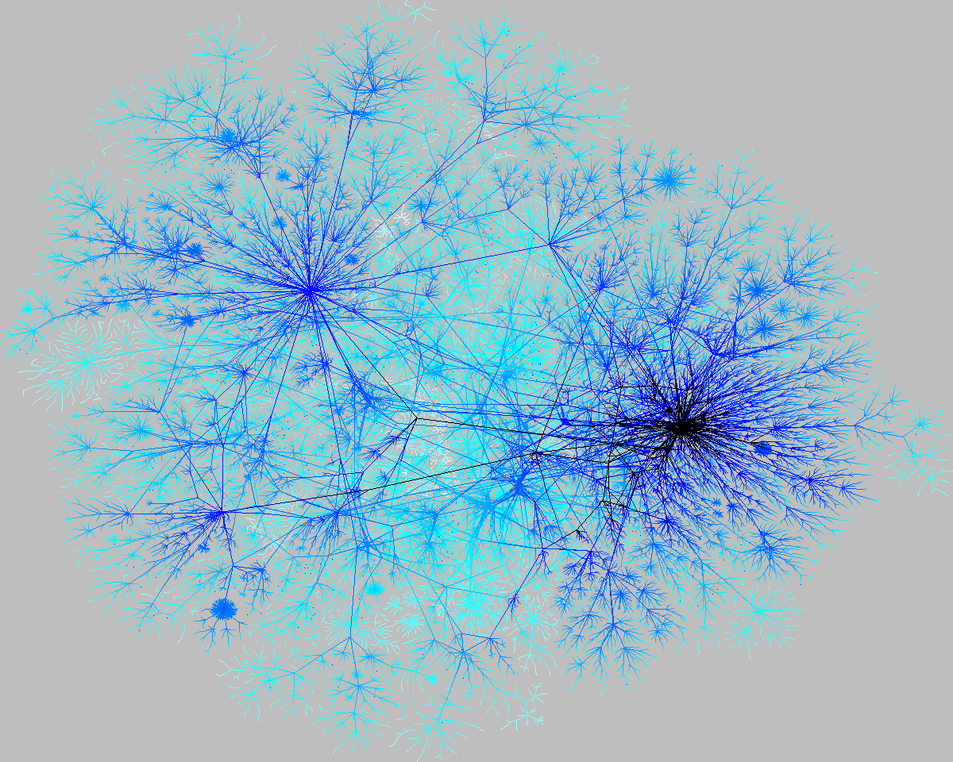
Http网页链接示意图

Slide 53
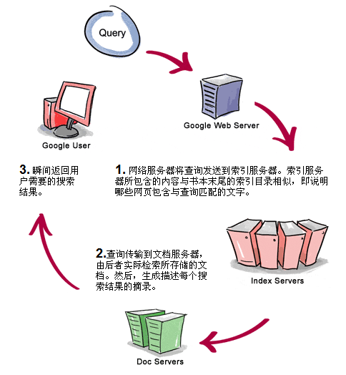
Google查询过程
Google 查询的全过程通常不超过半秒时间，但在这短短的时间内需要完成多个步骤，然后才能将搜索结果交付给搜索信息的用户。
PageRank?

Slide 54
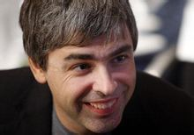
Pagerank
创始人：拉里佩奇(Larry Page )
—Google创始人之一
应 用：是Google用来衡量一个网站
的好坏的唯一标准。

Slide 55
PageRank的提出
Google的创始人之一Larry Page于1998年提出了PageRank，并应用在Google搜索引擎的检索结果排序上，该技术也是Google早期的核心技术之一
Larry Page是Google的创始首席执行官，2001年4月转任现职产品总裁。他目前仍与Eric Schmidt和Sergey Brin一起共同负责 Google的日常运作。他在斯坦福大学攻读计算机科学博士学位期间，遇到了Sergey Brin，他们于1998年合伙创立Google。
Notes:
55

Slide 56
Google的网页排序
查询词和文档的相关性
如果在Google中搜索“体育新闻”，搜索引擎工作的简要过程如下
针对查询词“体育新闻”进行分词——》“体育”、“新闻”
根据建立的倒排索引，将同时包含“体育” 和“新闻”的文档返回，并根据相关性进行排序
这里的相关性主要是基于内容的相关性
但是会有一些垃圾网页，虽然也包含大量的查询词，但却并非满足用户需要的文档，例如，一个网页中虽然出现了四次“体育新闻”但却不是用户所需要的
因此，页面本身的重要性在网页排序中也起着很重要的作用
Notes:
56

Slide 57
Google的网页排序(Cont.)
如何度量网页本身的重要性呢？
互联网上的每一篇html文档除了包含文本、图片、视频等信息外，还包含了大量的链接关系，利用这些链接关系，能够发现某些重要的网页
直观地看，某网页A链向网页B，则可以认为网页A觉得网页B有链接价值，是比较重要的网页。
Google网页排序的基本原理：某网页被指向的次数越多，则它的重要性越高；越是重要的网页，所链接的网页的重要性也越高。
网页是节点，网页
间的链接关系是边
A
B
Notes:
57

Slide 58
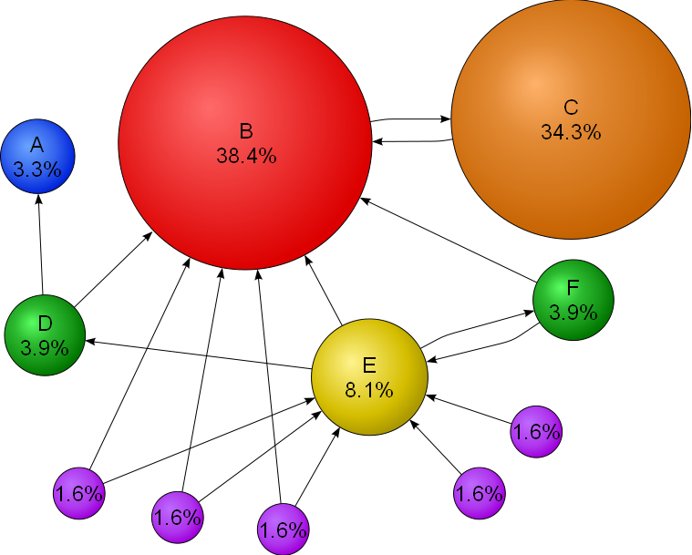
Google的网页排序(Cont.)
一个更加形象的图
链向网页E的链接远远多于链向网页C的链接，但是网页C的重要性却大于网页E。这是因为因为网页C被网页B所链接，而网页B有很高的重要性。
Notes:
58

Slide 59
什么是PageRank
PageRank是一种在搜索引擎中根据网页之间相互的链接关系计算网页排名的技术。
PageRank是Google用来标识网页的等级或重要性的一种方法。其级别从1到10级，PR值越高说明该网页越受欢迎（越重要）。
PageRank近似于一个用户在Internet上随机地单击链接将会到达特定网页的可能性。通常，能够从更多地方到达的网页更为重要，因此具有更高的PageRank。
如果要查看此站点PageRank值，请安装GOOGLE工具条并启用PageRank特性，或者在firefox安装SearchStatus插件。

Slide 60
链接分析算法实现页面质量评估
PageRank：是Google的创始人Larry Page发明的一种网页级别的算法。
目前很多重要的链接分析算法都是在PageRank算法基础上衍生出来的。
PageRank是Google用于用来标识网页的等级/重要性的一种方法，是Google用来衡量一个网站的好坏的唯一标准。
Google通过PageRank来调整结果，使那些更具“等级/重要性”的网页在搜索结果中令网站排名获得提升，从而提高搜索结果的相关性和质量。

Slide 61
PageRank基于如下2个基本假设
数量假设：在Web图模型中，如果一个页面节点接收到的其他网页指向的入链数量越多，那么这个页面越重要。
质量假设：指向页面A的入链质量不同，质量高的页面会通过链接向其他页面传递更多的权重。所以越是质量高的页面指向页面A，则页面A越重要。
利用以上两个假设，PageRank算法刚开始赋予每个网页相同的重要性得分，通过迭代递归计算来更新每个页面节点的PageRank得分，直到得分稳定为止。PageRank计算得出的结果是网页的重要性评价，这和用户输入的查询是没有任何关系的，即算法是主题无关的。

Slide 62
PageRank算法原理
PageRank计算步骤
在初始阶段：网页通过链接关系构建起Web图，每个页面设置相同的PageRank值，通过若干轮的计算，会得到每个页面所获得的最终PageRank值。随着每一轮的计算进行，网页当前的PageRank值会不断得到更新。
在一轮中更新页面PageRank得分的计算方法：在一轮更新页面PageRank得分的计算中，每个页面将其当前的PageRank值平均分配到本页面包含的出链上，这样每个链接即获得了相应的权值。而每个页面将所有指向本页面的入链所传入的权值求和，即可得到新的PageRank得分。当每个页面都获得了更新后的PageRank值，就完成了一轮PageRank计算。

Slide 63
PageRank算法原理(Cont.)
PageRank基本思想
如果网页T存在一个指向网页A的连接，则表明T的所有者认为A比较重要，从而把T的一部分重要性得分赋予A。这个重要性得分值为：PR（T）/ L(T)；
其中PR（T）为T的PageRank值，L(T)为T的出链数；
则A的PageRank值为一系列类似于T的页面重要性得分值的累加。即一个页面的得票数由所有链向它的页面的重要性来决定，到一个页面的超链接相当于对该页投一票。
一个页面的PageRank是由所有链向它的页面（链入页面）的重要性经过递归算法得到的。
一个有较多链入的页面会有较高的等级，相反如果一个页面没有任何链入页面，那么它没有等级。

Slide 64
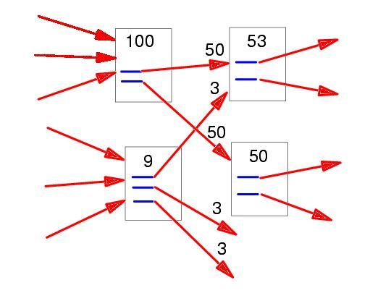
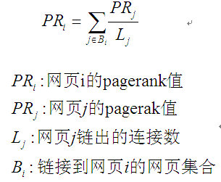
PageRank的简化模型
可以把互联网上的各网页之间的链接关系看成一个有向图。假设冲浪者浏览的下一个网页链接来自于当前网页。建立简化模型：对于任意网页Pi，它的PageRank值可表示为如下：其中Bi为所有链接到网页i的网页集合，Lj为网页j的对外链接数（出度）。

Slide 65
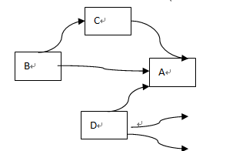



PageRank算法原理(Cont.)
PageRank的简单计算：
假设一个由只有4个页面组成的集合：A，B，C和D。如果所有页面都链向A，那么A的PR（PageRank）值将是B，C及D的和。
继续假设B也有链接到C，并且D也有链接到包含A的3个页面。所以B给每个页面半票。以同样的逻辑，D投出的票只有三分之一算到了A的PageRank上。
换句话说，根据链出总数平分一个页面的PR值。

Slide 66
简化模型面临的缺陷
实际的网络超链接环境没有这么理想化，PageRank会面临两个问题：
Rank leak
Rank sink

Slide 67
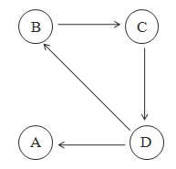
Rank Leak
 | PR(A) | PR(B) | PR(C) | PR(D)
初始 | 0.25 | 0.25 | 0.25 | 0.25
一次迭代 | 0.125 | 0.125 | 0.25 | 0.25
二次迭代 | 0.125 | 0.125 | 0.125 | 0.25
三次迭代 | 0.125 | 0.125 | 0.125 | 0.125
… | … | … | … | …
n次迭代 | 0 | 0 | 0 | 0
Rank leak：一个独立的网页如果没有外出的链接就产生等级泄漏
解决办法：
1.将无出度的节点递归地从图中去掉，待其他节点计算完毕后再加上
2.对无出度的节点添加一条边，指向那些指向它的结点

Slide 68
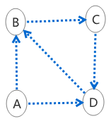
Rank Sink
 | PR(A) | PR(B) | PR(C) | PR(D)
初始 | 0.25 | 0.25 | 0.25 | 0.25
一次迭代 | 0 | 0.375 | 0.25 | 0.375
二次迭代 | 0 | 0.375 | 0.375 | 0.25
三次迭代 | 0 | 0.25 | 0.375 | 0.375
四次迭代 | 0 | 0.375 | 0.25 | 0.375
五次迭代 | 0 | … | … | …
Rank sink：整个网页图中的一组紧密链接成环的网页，链接只在一个集合内部旋转，如果没有外出的链接就产生Rank sink

Slide 69
PageRank算法原理(Cont.)
修正PageRank计算公式（策略1）：
现实的网页并不是相互链接，也就是说，顺着链接前进的话，有时会走到完全没有向外链接的网页。即网页的出度为0，这种网页称为摇摆网页。摇摆网页的存在使得递归过程中Rank值会比实际值小。
为了使得能够继续访问网页，需要对 PageRank公式进行修正，即在简单公式的基础上增加了阻尼系数（damping factor）d，d一般取值d=0.85。
d的意义是在任意时刻，用户到达某页面后并继续向后浏览的概率。d值越高，继续点击链接的概率越大。
1-d= 0.15就是用户停止点击，随机跳到新URL的概率。

Slide 70
PageRank算法原理(Cont.)
其中：PR_{n}(A)是网页A的PageRank值，PR_{n-1}（Ti）是指网页T_{i}存在指向A的链接，并且网页在上一次迭代时的PageRank值，L（T_{i}）是指网页T_{i}的外链数量。d是阻尼系数0<d<1， 表示在随机冲浪模型中网页Ti将自身d的份额的值平均分给每个外链。
可见，首先，PageRank并不是将整个网站排等级，而是以单个页面计算的。其次，页面A的PageRank值取决于那些连接到A的页面的PageRank的递归值。对A来说，每多增加一个入链接都会增加PR(A)。
阻尼系数的使用，减少了其他页面对当前页面的排序贡献
无论入链接如何，随机冲浪至一个页面的概率总是(1-d).这样，没有页面的PageRank会是0，最小值为1-d

Slide 71
PageRank算法原理(Cont.)
假定存在如图所示简单的网页链接关系。假定阻尼系数d=0.5，由PageRank的计算方法，得到下列方程组：
PR（A）=0.5+0.5×PR（C）
PR（B）=0.5+0.5×（PR（A）/2）
PR（C）=0.5+0.5×（PR（A）/2+PR（B））
求解这个三元方程组，得到：
PR(A) = 14/13 = 1.07692308
PR(B) = 10/13 = 0.76923077
PR(C) = 15/13 = 1.15384615
PR(A)+ PR(B)+ PR(C)=3

Slide 72
PageRank算法原理(Cont.)
修正PageRank计算公式（策略2）：
假定用户一开始随机地访问网页集合中的一个网页，以后跟随网页的向外链接向前浏览网页，而不回退浏览，浏览下一个网页的概率就是被浏览网页的Pagerank值。
基于以上原理，Pagerank的公式如下：
N表示整个互联网网页的总数。当用户停止点击，随机跳到任何网页的概率为1/N,那么对A的Pagerank的贡献为(1-d)/N.
该公式得到的Pagerank值是用户开始访问后，该页面被随机访问到的概率的期望值。例如，互联网上总页面为100，其中一个页面的Pagerank值是2，那么如果将访问互联网的过程重新开始100次，平均就有2次访问到该页面。

Slide 73
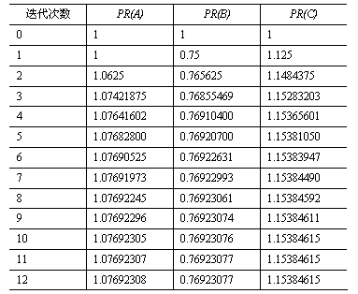
PageRank的迭代计算
Google搜索引擎使用了一个近似的、迭代的计算方法计算PageRank值。就是说先给每个网页一个初始值，然后利用上面的公式，循环进行有限次运算得到近似的PageRank值。

Slide 74
基于矩阵的PageRank迭代计算
互联网是一个有向图
每一个网页是图的一个顶点
网页间的每一个超链接是图的一个有向边
用邻接矩阵来表示图，即：定义邻接矩阵为G，若网页j到网页i有超链接，则 ；反之 。
显然，如果网页有N 个，则矩阵为N×N 的0、1方阵。

Slide 75
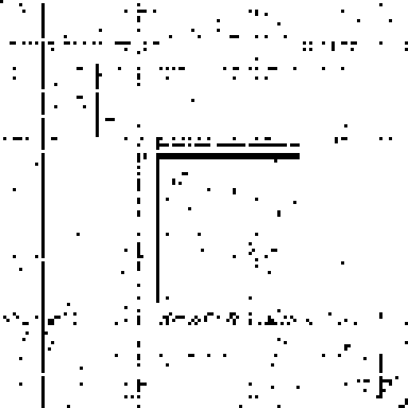
多个网页相互链接的图对应的邻接矩阵（这里将0,1值用二值图像显示，黑色代表0，白色代表0）

Slide 76
PageRank的计算(Cont.)
定义邻接矩阵为G，若网页j到网页i有超链接，则 ；反之， 。
记矩阵G的列和、行和分别是
它们分别给出了页面j的链出链接数目和链入链接数目

Slide 77

PageRank的计算(Cont.)
假设我们在上网的时侯浏览页面并选择下一个页面，这个过程与过去浏览过哪些页面无关，而仅依赖于当前所在的页面，那么这一选择过程可以认为是一个有限状态、离散时间的随机过程，其状态转移规律可以用Markov链描述。
定义转移概率矩阵
(1)
(2)
(3)
表示从网页j进入网页i的概率

Slide 78
PageRank的计算(Cont.)
根据Markov链的基本性质，对于正则Markov链，存在平稳分布 ，满足
给定初始值 ， 迭代计算
表示在极限状态（转移次数趋于无限）下各网页被访问的概率分布。
定义为网页的PageRank向量， 表示第i个网页的PageRank值
求矩阵A的特征值1对应的特征向量

Slide 79
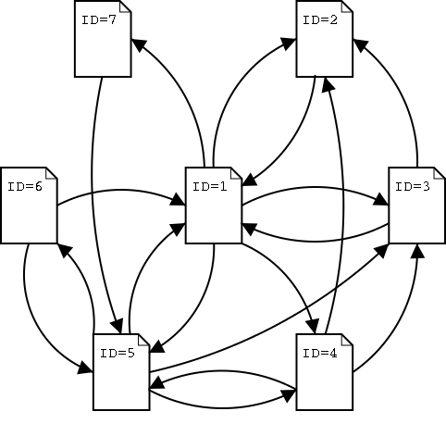
某7个网页之间的链接关系图

Slide 80
网页链接图的邻接矩阵
0 1 1 0 1 1 0
1 0 1 1 0 0 0
1 0 0 1 1 0 0
1 0 0 0 1 0 0
1 0 0 1 0 1 1
0 0 0 0 1 0 0
1 0 0 0 0 0 0
G =

Slide 81
PageRank的计算
状态转移概率矩阵A
0 1 1/2 0 1/4 1/2 0
1/5 0 1/2 1/3 0 0 0
1/5 0 0 1/3 1/4 0 0
1/5 0 0 0 1/4 0 0
1/5 0 0 1/3 0 1/2 1
0 0 0 0 1/4 0 0
1/5 0 0 0 0 0 0
A =

Slide 82
PageRank的计算(Cont.)
求矩阵A特征值1对应的特征向量
0.699456533837389
0.382860418521518
0.323958815672054
0.242969111754040
0.412311219946251
0.103077804986563
0.139891306767478
0.303514376996805
0.166134185303514
0.140575079872204
0.105431309904153
0.178913738019169
0.0447284345047923
0.0607028753993610
归一化
=

Slide 83
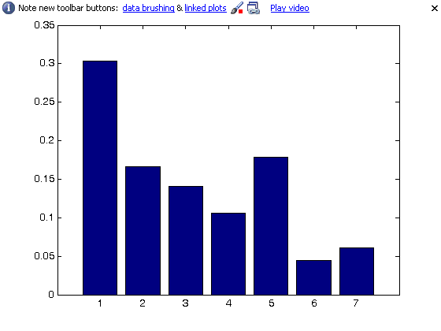
7个网页的PageRank值

Slide 84
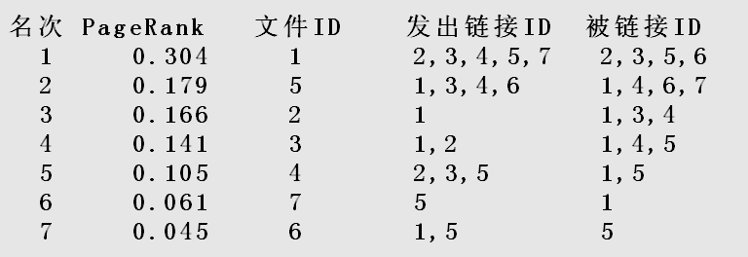
PageRank结果的评价
将 PageRank 的评价按顺序排列(PageRank小数点3位四舍五入):

Slide 85
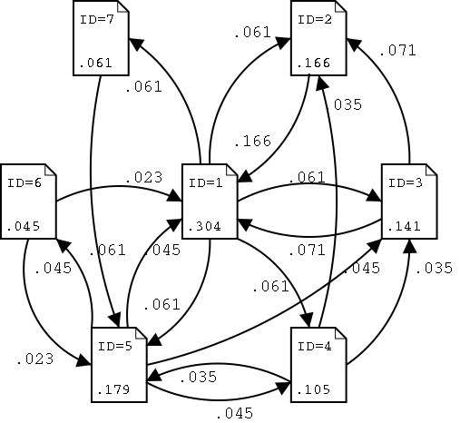
页面之间相互关系及状态转移图

Slide 86
PageRank结果的评价
让我们详细地看一下。ID=1 的页面的PageRank 是0.304，占据全体的三分之一，成为了第1位。
特别需要说明的是，起到相当大效果的是从排在第3位的 ID=2 页面中得到了所有的PageRank (0.166) 数。ID=2页面有从3个地方过来的链入链接，而只有面向 ID=1页面的一个链接，因此(面向ID=1页面的)链接就得到ID=2的所有的PageRank数。
因为ID=1页面是链出链接和链入链接最多的页面，也可以理解它是最受欢迎的页面。

Slide 87
PageRank结果的评价(Cont.)
反过来，最后一名的 ID=6 页面只有 ID=1 的15％的微弱评价。
总之，即使有同样的链入链接的数目，链接源页面评价的高低也影响 PageRank 的高低。

Slide 88
PageRank数值计算难点（一）
计算机容量限制
假设 N 是 10⁴ 的 order，即10⁴ X10⁴ 矩阵。通常，数值计算程序内部行列和矢量是用双精度记录的，N 次正方行列 A 的记忆领域为 sizeof(double)* N * N =8 *10⁴ * 10⁴＝800MB。N 如果变成 10⁵ 或10⁶ 的话，就变成80GB, 8TB。这样的话不用说内存就连硬盘也已经很困难了。目前，Google处理着80亿以上的页面，很显然，已知的这种做法已经完全不适用了。
Larry Page和Sergey Brin两人利用稀疏矩阵计算的技巧，大大的简化了计算量，并实现了这个网页排名算法。今天 Google 的工程师把这个算法移植到并行的计算机中，进一步缩短了计算时间，使网页更新的周期比以前短了许多。

Slide 89
PageRank数值计算难点（二）
收敛问题
特征向量的求解，就是求解方程 ，是 N 元一次方程组，一般地不能得到分析解，所以只能解其数值。
然而，常用的迭代求解方法会导致收敛速度很慢。

Slide 90
PageRank算法的应用
学术论文的重要性排序
学术论文的作者的重要性排序
某作者引用了其它作者的文献，则该作者认为其它作者是“重要”的。
网络爬虫(Web Crawler)
可以利用PR值，决定某个URL，所需要抓取的网页数量和深度
重要性高的网页抓取的页面数量相对多一些，反之，则少一些

Slide 91
PageRank算法的应用(Cont.)
关键词抽取（无权无向图）
节点是词
边是词间的共现关系：即共现的词之间，判断为互相链接；
某个词出现的次数越多，则链向它的词可能也就越多，这样的词可能就越重要
被重要的词所链向的词，也越重要
关键句子抽取（有权无向图）
节点是句子
边是句子间的相似度

Slide 92
PageRank算法的应用(Cont.)
大家可以从Pagerank算法用于关键词抽取和句子抽取的任务中得到启发
考虑你所感兴趣的某个具体问题
-排序或者能抽象成排序的问题
考虑将什么抽象成节点、什么抽象成边
-排序的对象是节点
-排序间的关系是边
考虑整个学校的同学，同学间的认识关系作为有向边，那么能够算出一些“重要”的人物
-更具体的，考虑校内网上的所有用户作为节点，用户
的好友关系作为边

Slide 93
PageRank
PR结论
PR是使用查询无关的元数据提高网页搜索的排序效果的
网页的PR和具体查询无关
搜索引擎使用PR优先选择PR较高的网页
在网页搜索时，PR并没有传统方法重要，PR是排序中使用的很多特征之一
PR对流行的查询影响最大

Slide 94
PageRank算法
优点
是一个与查询无关的静态算法，所有网页的PageRank值通过离线计算获得；有效减少在线查询时的计算量，极大降低了查询响应时间。
缺点
人们的查询具有主题特征，PageRank忽略了主题相关性，导致结果的相关性和主题性降低。
旧的页面等级会比新页面高。因为即使是非常好的新页面也不会有很多入链接，除非它是某个站点的子站点。
链接分析不能完全将作弊者拒之门外。权威性主要来源于对一个网站获得指向他的链接的分析，作弊者可以准备大量的网站，用来提供大量的链接指向自己的网站，使网站在搜索引擎的超链分析中获得极高的权威性，从而提高在搜索结果中的排名。
过分相信链接关系：一些权威网页往往是相互不链接的，比如新浪、搜索、网易以及腾讯这些大的门户之见。基本是不相互链接的。

Slide 95
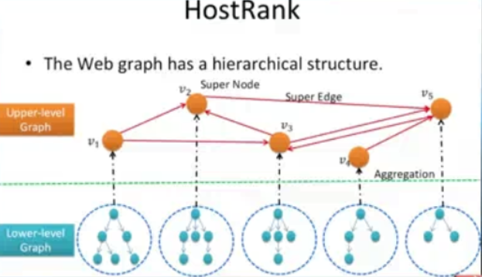
HostRank

Slide 96
HITS排序方法（1）
页面对应某个主题在web中所扮演的角色
Hub页面（枢纽页面）、Authority页面（权威页面）
所谓“Authority”页面，是指与某个领域或者某个话题相关的高质量网页
所谓“Hub”页面，指的是包含了很多指向高质量“Authority”页面链接的网页
基本假设
一个好的“Authority”页面会被很多好的“Hub”页面指向
一个好的“Hub”页面会指向很多好的“Authority”页面

Slide 97
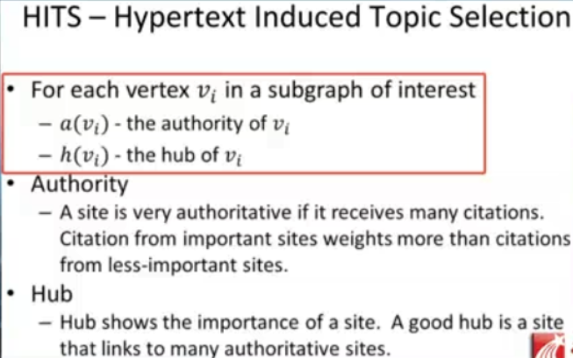
HITS排序方法（1997 Kleinberg）（2）

Slide 98
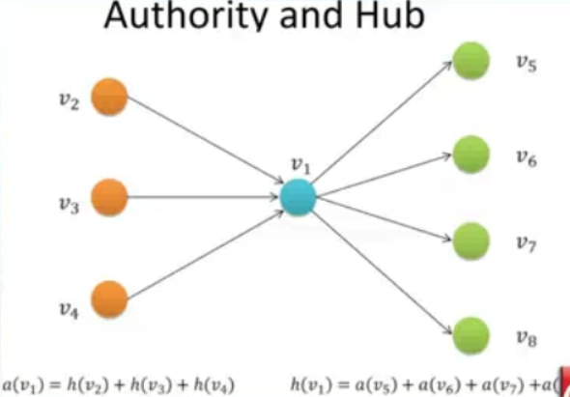
HITS排序方法（3）

Slide 99
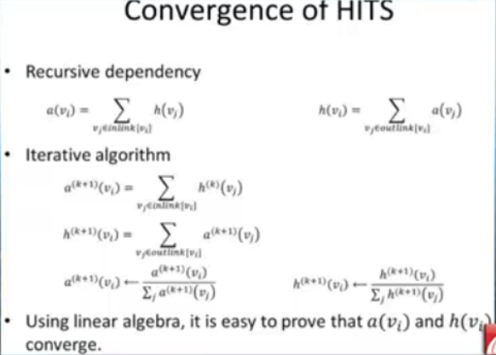
HITS排序方法（4）

Slide 100
HITS排序方法（5）
将查询q提交给基于关键字查询的检索系统，从返回结果页面的集合中取前n个网页(如n=200)，作为根集合
在根集root的基础上，HITS算法对网页集合进行扩充
凡是与根集内网页有直接链接指向关系的网页都被扩充到集合，无论是有链接指向根集内页面，还是根集页面有链接指向的页面
A(i)与H(i)分别表示网页结点 i 的Authority值(权威度)和Hub值(中心度)
根据网页的出度和入度建立一个矩阵，通过矩阵的迭代运算和定义收敛的阈值不断对两个向量Authority和Hub值进行更新直至收敛
依据收敛后的结果排序

Slide 101
HITS排序方法（6）
该方法只对给定查询检索出来的网页集合进行计算
小规模查询有优势
通常算法作用在一定范围的，同一类别网页之间较为准确

Slide 102
链接质量
链接垃圾
网页设计者为了提高搜索引擎排序结果而创建的无用链接，例如
很多博客帖子都是评价其他博客的帖子
作者A读了B的博文b，作者A写了新帖子a，a包含了指向b的链接
作者A对B的博文b发布一个反向引用（在回复中）
这样在a和b产生了一个链接循环
博客、新闻等评论部分可能是链接垃圾的来源
解决办法：自动发现评论部分，建立索引时忽略该部分链接
网站也可以禁止在相应部分增加链接，或者增加搜索引擎忽略标记

Slide 103
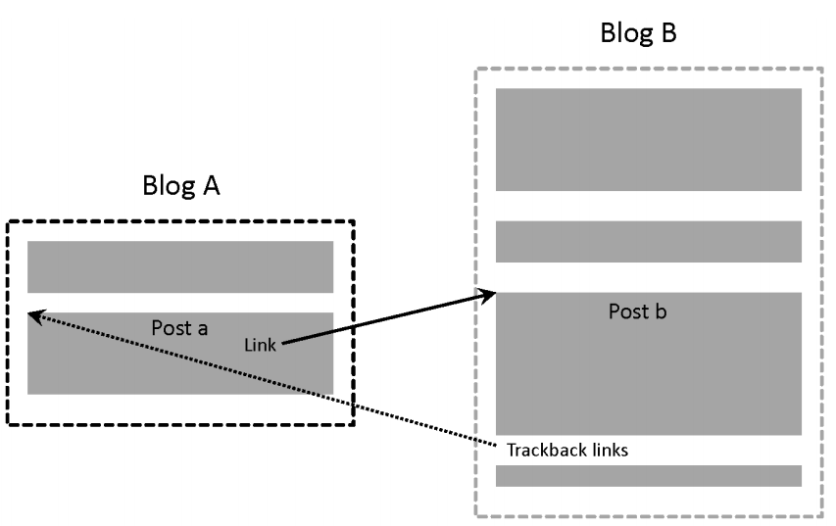
链接质量

Slide 104
第四章 文本处理
1.词到词项
2.文本统计
3.文档解析
4.文档结构和标记
5.链接分析
6.信息抽取
7.国际化

Slide 105
信息抽取
一种从文本中抽取结构化信息的语言技术
对于搜索应用，信息抽取的目的是识别某些特征，这些特征可以提高排序效果
信息抽取关注于具有特殊语义内容的特征
命名实体
关系
事件
命名实体
表达特定应用感兴趣的某一事物的词或词的序列
人名、机构名、地点、时间、数量、价格、型号等

Slide 106
第四章 文本处理
1.词到词项
2.文本统计
3.文档解析
4.文档结构和标记
5.链接分析
6.信息抽取
7.国际化

Slide 107
国际化
全世界约65%~70%的网页采用英语
对于约一半的web用户来说，英语不是他们的母语
许多搜索应用必须处理多语种问题
单语种搜索引擎
针对一种语言搜索
文档库中可能存在多种语言
多语种搜索
多语种同时交叉搜索
搜索引擎的许多方面是语言中性的
文本编码、分词、词干
文化

Slide 108
总结
词到词项、文本统计、文档解析、文档结构和标记、链接分析、信息抽取、国际化

